Slide 1
Tutundurma Tanımı
Bir fikri tutundurmak, mal ya da hizmetleri satmaya ikna etmek ve bilgi kanalları oluşturmak amacıyla satıcı tarafından başlatılan tüm çabaların koordinasyonudur.
Tutundurma faaliyetlerinin amacı hem nihai tüketicileri hem de toptancı ve perakendecileri kendi markalarının satışına destek vermek için ikna etmektir.
Pazarlama iletişimi karması ya da tutundurma karmasının temel işlevi mevcut ve potansiyel müşterilerle iletişim kurmaktır ve reklam, halkla ilişkiler, kişisel satış, satış tutundurma ve doğrudan pazarlama faaliyetlerinden oluşur.

Slide 2
Tutundurma Karması
Reklam
Satış Tutundurma
Halkla İlişkiler (Duyurum)
Kişisel Satış
Doğrudan Pazarlama

Slide 3
Pazarlama İletişiminin Yapısını Değiştiren Faktörler
Kitlesel pazarlamadan kişiye özgü pazarlamaya geçiş
Farklı iletişim kanalları ihtiyacı (bütünleşik pazarlama iletişimi)

Slide 4
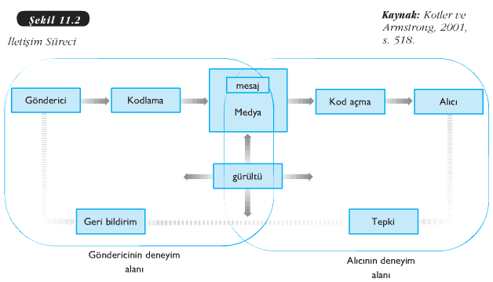
Gönderici: Kişi ya da işletmenin kendisidir. Bir işletme çalışanı ya da ünlü olabilir.
Kodlama: yazılı, sözlü, sembolik ya da sözsüz herşey (örn. Semboller, Sözcükler, resimler)
Medya: Kitlesel ya da kişisel kanallar. (örn, televizyon, radyo, Instagram, whatsapp)
Alıcı: Perakendeci, Toptancı, Nihai Tüketici yani herkes olabilir.
Gürültü: İletişim sürecini bozan her şey (tv sinyalinin gitmesi ya da telefonda cızırtı gelmesi)
Tepki : satın almak ya da satın almamak
Geri Bildirim: ürün hakkında olumlu ya da olumsuz yorumlar.

Slide 5
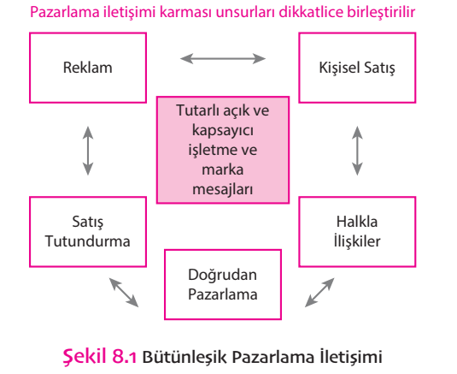
Bütünleşik Pazarlama İletişimi
Bütünleşik pazarlama iletişimi kavramı ise etkili bir iletişim ve hedef pazarlara tutarlı bir imaj sunabilmek için reklam,satış tutundurma, halkla ilişkiler gibi pazarlama ve tutundurma araçlarının koordine edilerek, mesaj tutarlılığının sağlanmasını ifade eder.
Niye bütünleşik pazarlamaya iletişimine ihtiyaç duyuldu?
Etkili bir iletişim ve hedef pazarlara tutarlı bir imaj sunabilmek için geniş bir yelpazedeki pazarlama ve tutundurma araçlarının koordine edilmesi önemlidir.

Slide 6
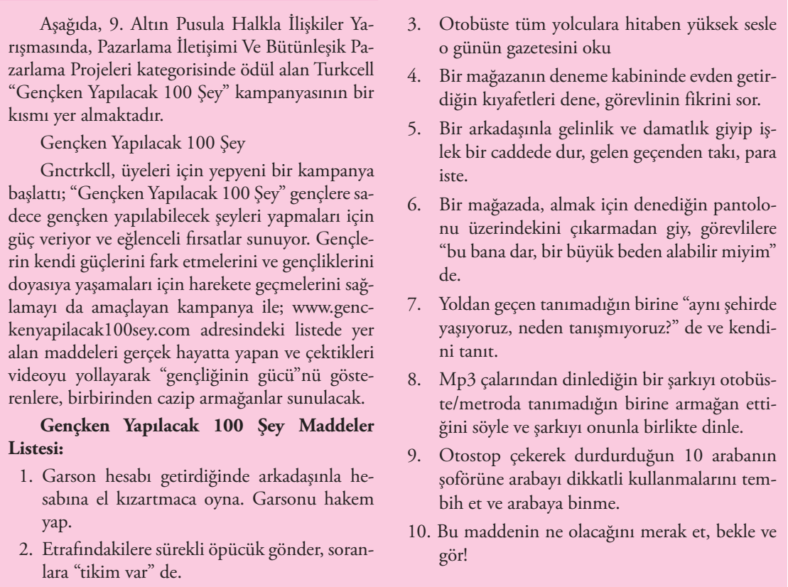

Slide 7
Tutundurma Stratejileri
İtme Stratejisi: İşletme tutundurma araçlarını aracılara yani toptancı ve perakendecilere yöneltir. Böylece ürün kanala itilmiş olur. Toptancı ya da perakendeciye indirim ya da promosyon yapılır. Örneğin, bingo markasını camsil reklamı’nı hiçbir yerde göremiyoruz. Bingo markası toptancı ya da perakencilere yönelik bir tanıtım amacı izliyor.
Çekme Stratejisi: İşletme tutundurma karması unsurlarını nihai tüketicilere yöneltmektedir. Tüketicilerin ürünü perakendeciden istemek üzere teşvik eder. Böylece perakendeci ürünü toptancıya sipariş verir. Ürün aracılar vasıtasıyla kanaldan çekilmiş olur. Örneğin, televizyonda gösterilen asperox reklamı.

Slide 8
Reklam

Slide 9
Reklam
Mesajların kimliği belirli bir kaynak tarafından gönderildiği, bir örgüt, mal, hizmet ya da fikir hakkında belirli bir ücret ödenerek gerçekleştirilen ve kişisel olmayan iletişim biçimidir.
Reklam gazete, dergi, youtube, whatsapp, Instagram gibi mecralarda yapılabilir.
Reklamın kişisel olmama özelliği kitlesel iletişim ortamlarında yapılmasından kaynaklanmaktadır.
Reklamın üç genel amacı: bilgilendirmek, ikna etmek ve hatırlatmaktır.
günümüzde reklam, pazarlamacıların birinci ve hatta en iyi medya seçeneği olmaktan çıkmıştır. Gerçekten de günümüzde hiç reklam yapmadan, sponsorluk, sosyal medya ve ağızdan ağıza iletişim aracılığıyla müşterileriyle güçlü ilişkiler oluşturan pek çok marka bulunmaktadır.

Slide 10
Bilgilendirme Amacı
Pazara yeni çıkan bir ürün hakkında bilgi vermek
Bir ürün için yeni kullanım biçimleri
önermek
Pazarı bir fiyat değişikliği hakkında bilgilendirmek
Ürünün nasıl kullanılabileceğini açıklamak
Var olan hizmetleri tanımlamak
Yanlış izlenimleri düzeltmek
Alıcının korkularını azaltmak
Bir işletme imajı oluşturmak
Örn. Asperox Sarı Güç, 5 Saniyede Etkili Güç!

Slide 11
İkna Etme Amacı
Marka tercihi yaratmak
Reklamı yapılan markaya geçiş için tüketicileri cesaretlendirmek
Ürün özelliklerine ilişkin müşteri algılamalarını değiştirmek
Müşteriyi hemen satın alması için ikna etmek
Müşteriyi bir satış çağrısı almaya ikna etmek (bir satış temsilcisi ile görüşmek üzere)
Örn. Regal «aklımı seveyim aklımı»

Slide 12
Hatırlatma Amacı
Tüketicilere ürüne yakın bir gelecekte ihtiyaç duyabileceklerini hatırlatmak
Müşterilere ürünü nerelerden alabileceklerini hatırlatmak
Ürünün kullanım sezonu dışında da tüketicilerin zihninde kalmasını sağlamak
Zihinde ürünün farkında olma durumunu sürekli kılmak
Örn: Yaz sezonu dışında yapılan dondurma reklamları markanın tüketicinin zihninden silinmemesini sağlayabilir.

Slide 13
Reklam Mesajı Stratejisi
Etkili reklam mesajları yaratmadaki ilk adım tüketicilere hangi genel mesajın iletileceğine karar vermek yani bir mesaj stratejisi planlamaktır.
Pek çok işletme ürünün fonksiyonel olan ya da olmayan tek ve benzersiz bir faydasını tutundurmaya çalışır. Ayrıcalıklı Satış Önerisi olarak da bilinen fonksiyonel fayda, genellikle fonksiyonel bir üstünlüğe dayanır. Örneğin; markanın diğerlerine göre en ucuz, en kaliteli, en dayanıklı, en gelişmiş teknolojiye sahip olması gibi. Fonksiyonel olmayan fayda ise Duygusal Satış Önerisi olarak bilinir ve tüketici ve marka arasında benzersiz bir psikolojik özdeşleşme yaratmaya çalışılır. Söz gelişi bir otomobil reklamı özgür ruhlu ve maceracı insanlara yönelik mesaj geliştirirken bir diğer marka güç ve statü arayışındaki insanlarla özdeşleşen mesajlar iletebilir.
Reklamlarda mesaj farklı biçimlerde dile getirilebilir. Bazı reklamlarda bilim adamları, sporcular ya da diğer ünlüler ürünü kullanarak ve önererek ürüne tanıklık eder. Bazen ise ürünü günlük yaşamı içinde kullanan sıradan insanlar gösterilerek ya- şamdan bir kesit sunulur. Ürünlerin üstünlüğünü bilimsel kanıtlarla göstermek; korku, mizah gibi duygusal unsurlar kullanmak da mesajları aktarmanın etkili yolları arasında yer alır.

Slide 14
Reklamda Medya Stratejisi
Tüketicilere reklam aracılığı ile gönderilecek mesajların hangi iletişim ortamlarında gönderileceği medya stratejisi ile ilgilidir.
Daha basit bir ifade ile reklamı televizyon ve/veya dergide mi yayınlayacağız; her iki ortamı da kullanacaksak hangi kanallarda ve hangi saatlerde ya da hangi dergilerde hangi sayfalarda yayınlayacağımız kararı medya stratejisi ile ilgilidir.
Medya seçiminde izlenecek temel adımlar şöyle sıralanabilir (Kotler ve Armstong, 2012):
• Ulaşma, sıklık ve etkiye karar vermek
• Temel medya çeşitleri arasında seçim yapmak
• Spesifik medya araçları arasında seçim
yapmak
• Zamanlamaya karar vermek
Örn. Örneğin, kozmetik ürünleri için renkli bir dergi kullanılırken bir çamaşır makinesinin sessiz çalışma özelliğini gösterebilmek için televizyon daha uygun olabilir.

Slide 15
Reklam Etkilerinin Değerlendirilmesi
Reklamın iletişim etkileri ve satış etkileri düzenli olarak ölçülmelidir. Tutum testlerinde bir reklam kampanyasının ardından tüketicilerin ürü- ne yönelik tutumlarında bir değişiklik olup olmadığı öğrenilmeye çalışılır. Örneğin, ürün hakkında daha mı olumlu bir tutuma sahip oldukları ölçülür. Bu tür testlerle reklamın hatırlanması, tüketicilerin marka farkındalığı, bilgi, tutum ve tercihleri ölçülür.
Ancak tüketicilerin marka farkındalığını %20 artıran bir reklam kampanyasının satışlarda nasıl bir etki yarattığını öğrenmek çok daha zordur. Reklamın satış etkilerinin ölçülmesi iletişim etkilerinin ölçülmesine göre zordur. Çünkü satışlar reklam dışında ürün özellikleri, fiyatı, bulunabilirliği gibi pek çok faktörden etkilenir. Reklamın satışa yönelik etkilerini ölçmenin bir yolu geçmişteki satışları ve kârı geçmişteki reklam harcamaları ile karşılaştırmaktır

Slide 16
Reklamlarda Yeni Eğilimler
Banner Reklamları: web sitelerinin içerisine yerleştirilen reklam panolarıdır.
Pop-up reklamları: web sitesi yüklenirken ya da yüklendikten sonra görünen bir internet reklamıdır.
E-posta iletişimi: mail aracılığıyla iletişime geçilmesidir.
Advergame: eğlendirici reklamlardır. Markanın oyunu oynama etkinliği yapılabilir.

Slide 17
Satış Tutundurma

Slide 18
Satış Tutundurma Tanımı
Tüketicilerin genellikle promosyon ya da kampanyalı ürün kavramıyla dile getirdikleri tutundurma karması bileşenidir.
İşletmeler tüketicilere ürün dışında ek faydalar sunarak onları satın almaya teşvik etmektedirler. Bu teşvikler kuponlar, para iadeleri, geçici fiyat indirimleri gibi maddi nitelikte olduğu gibi; yarışmalar, çekilişler, armağanlar gibi maddesel teşvikler de olabilir.

Slide 19
Satış Tutundurma Faaliyetlerinin Özellikleri
Etki:Satış tutundurma faaliyetleri, alıcıları doğ- rudan ikna ederek satışlar üzerinde güçlü ve hızlı etkiler yapabilir
Deneme: Düşük ilgilenimli ürünler için diğer iletişim araçlarının pek de dikkat çekmediği ortamda satış tutundurma faaliyetleri tüketicilerin ürünü denemesinin en etkin yolu olabilir. Sakız, sabun gibi ürünleri tüketicilere denettirebilmek için yaratıcı kampanyalar düzenlenebilir.
Maliyet: Pazarlama iletişimi araçları özellikle de fiyat indirimleri ile ilgili olanlar, pahalı olabilmektedir. Promosyonların olmadığı dönemlerdeki satışları azaltarak kâr marjını da azaltabilirler.
İmaj Erozyonu: Promosyonların fazla kullanılması markanın kalite imajını zedeleyebilir

Slide 20
Tüketicilere Yönelik Satış
Tutundurma Faaliyetlerinin Amaçları
Deneme ve yeniden satın alma
Mevcut bir ürünün tüketimini artırma
Mevcut müşterileri koruma
Spesifik bir Pazar bölümünü hedeflemek
Bütünleşik pazarlama iletişimi güçlendirmek ve marka değeri oluşturmak

Slide 21
Tüketicilere Yönelik Satış
Tutundurma Araçları
Örnek ürün dağıtımı
Kupon dağıtımı
Armağanlı paketler (5 al 4 öde)
Armağan dağıtımı
Fiyat indirimi
Para iadesi
Yarışma ve çekiliş
Sıklık programı: Migros kart
Etkinlik pazarlaması: Burada etkinlik pazarlaması ve etkinlik sponsorluğu arasında ayrımı belirtmek gerekmektedir. Etkinlik pazarlaması işletmenin ya da markanın bir etkinlikle bağlantılı olduğu ya da temalı bir etkinliğin tüketicilerde deneyimler yaratmak amacıyla ya da malları/hizmetleri tutundurmak amacıyla geliştirildiği türdür. Örn: Coco-cola’nın Rock’nCoke adı altında düzenlediği rock müziği festivali organizasyonu

Slide 22
Aracılara Yönelik Satış Tutundurma
Faaliyetlerinin Amaçları
Aracılara yeni ürünleri tanıtmaya yardımcı olmak
• Ürünün dağıtımını teşvik etmek
• Raflarda elde edilecek yeri artırmak
• Raflarda daha iyi pozisyon elde edilmesini
sağlamak
• Aracıların ürünü özel bir şekilde sergilemelerini teşvik etmek
• Rakip ürünlere karşı aracılara ekstra teşvikler sunmak
• Aracıların satış gücünün motivasyonunu
artırmak
• Aşırı stoklama problemlerinin ya da hareketi yavaş olan ürünlerin üstesinden gelmek
Kısa dönemli satış hedeflerine ulaşmaya yardımcı olmak örneğin, erken sipariş vermeyi teşvik etmek
• Müşterilerin ödemelerinin yönetilmesine yardımcı olmak örneğin, erken ya da hemen ödemelerini
sağlamak
• Müşteri veri tabanı bilgisinin toplanmasına yardımcı olmak

Slide 23
Aracılara Yönelik Satış
Tutundurma Araçları
Koli içinde yer alan hediyeler,
fiyat indirimleri,
teşvik gezileri,
yarışmalar

